Slide 1
第二章 管理思想的发展

Slide 2

一、历史管理活动的积累
1．早期的管理活动（18世纪前）
古代：长城、金字塔的修建
中世纪：行会、手工工场的管理
2．管理思想的萌芽
萌芽：叶忒罗、亚里士多德、克劳塞维茨、孔子等
叶忒罗策略的核心在于分权。通过权力下放,减轻高层压力,让更多的人参与管理
《政治学》是古希腊思想家最重要的政治学论著 ，从人是天然的政治动物这一前提出发，系统论述中产阶级为主体的共和政体是最稳定的政体
中心概念是“仁”。把人以及人际关系作为自己的理论的出发点，根本是“人治”；管理手段强调“德” ；管理途径主张“内圣外王”
《战争论》一书反映了人类在军事方面的管理实践和成就

Slide 3
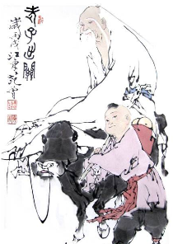
3.中国古代管理思想
顺道无为思想
重人求和思想
预谋慎战思想
依法治理思想

Slide 4
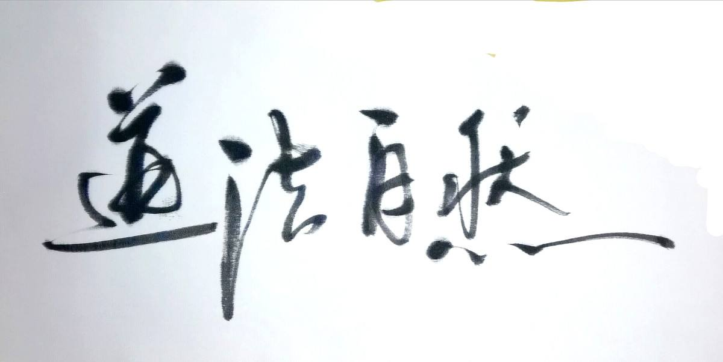
（1）顺道无为思想
辨道顺道，才能“无为而治”——
“辨道顺道”，是指在认知客观规律的基础上，依据客观规律的要求设计和完善社会或组织运行的规则。
“无为”不是消极放任，而是让客观规律自行发挥作用，让每个人都自觉根据客观规律的要求选择符合社会和组织需要的恰当行为，让组织活动在客观规律的约束与指导下有序地进行。

Slide 5

（2）重人求和思想
儒家思想一贯强调人是管理的核心。
以人为核心的管理，要求重视人的需要，讲求用人之道，实现人的和谐。

Slide 6
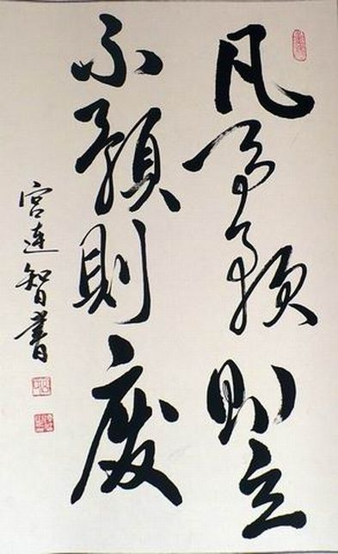
（3）预谋慎战思想
“兵马未动，粮草先行”，任何活动的组织展开都要事先谋划。
“兵者，国之大事，死生之地，存亡之道，不可不察也”。这里的“察”，不仅仅是强调分析双方资源优劣，而且要估算用兵动武可能产生的代价，要意识到“军争为利，军争为危”。

Slide 7
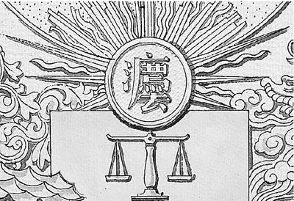
（4）依法治理思想
管理就是围绕着秩序的建立和维持而进行的一系列工作。建立和维持秩序可以借助两种不同的方法：
人治——依靠管理者主要根据自己判断的实时监督。
法治——借助规则的制定和执行。
依法治理，需要依循“明法”“一法”以及“常法”的原则。

Slide 8
“依法治理”原则
常法
明法
一法
统一性原则和平等性
公开性
相对稳定性

Slide 9
4.西方早期管理思想的产生
英国经济学家亚当·斯密
1776年出版了《国民财富的性质和原因研究》
系统阐述了劳动价值论及劳动分工理论
英国数学家查理·巴贝奇《论机器与制造业的经济学》
补充了斯密劳动分工的优点——分工可以减少支付工资
工资构成：工作性质、生产效率、提出建议的奖励
英国空想社会主义者罗伯特·欧文——人事管理的创始人
在工厂中要重视人的因素
人是环境的产物，只有处在适宜的物质和道德环境下，人才能培养出好的品德。
劳动是国民财富的源泉
分工可以提高劳动效率

Slide 10
二、古典管理理论
形成的时间： 19世纪末20世纪初。
古典管理理论是管理理论发展的最初阶段，由以下三部分构成：
科学管理理论 美国的泰勒
管理过程理论 法国的法约尔
行政组织理论 德国的韦伯

Slide 11
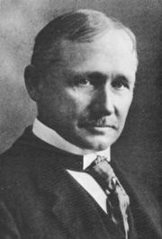
1.科学管理理论
泰勒与科学管理理论
弗雷德里克·温斯洛·泰勒（Frederick Winslow Taylor,1856—1915）：当过车工、领班、工程师，对产业工人的操作动作进行了大量研究，开创了“科学管理理论” 。
代表著作：《科学管理原理》，1911年发表。
一个在死后被尊称为“科学管理之父”的人；一个影响了流水线生产方式产生的人；一个被社会主义伟大导师列宁推崇备至的人；一个影响了人类工业化进程的人。
一个被工人称为野兽般残忍的人；一个与工会水火不容，被迫在国会上作证的人。

Slide 12
主要观点：
1.科学管理的根本目的是谋求最高工作效率
2.达到最高工作效率的重要手段，是用科学的管理方法代替旧的经验管理
3.实施科学管理的核心问题，是要求管理人员和工人双方在精神上和思想上来一个彻底变革

Slide 13

主要理论：
（1）工作定额原理
泰勒认为，雇主和工人之间之所以发生矛盾，是由于两方面都没有明确日工作量是多少-----
要对工人的工作时间和工人在工作中的操作动作进行科学的计算，制定出合理的日工作量，按照日工作量标准，给予工人相应的劳动报酬。
有了这样的工作量标准，工人可以发挥他的能力，多干多得，雇主也可以多得利润，双方都有利可图。
就拿泰勒搬运煤的实验来说，进行定额后，每个工人每天搬运量从16吨提高到59吨，工人每天的工资从1.15美圆提高到1.88美圆，而每吨费用则从7.5美分降到3.3美分，那何乐而不为呢？但仔细算起来，是工人合算还是资本家合算呢？
工人工资提高了0.6倍，而资本家的费用减少了1.2倍。

Slide 14

（2）合理用人原理
泰勒认为，要提高劳动生产率，必须为工作挑选第一流工人。他认为，人有不同的才能，只要工作对他合适，都能成为第一流工人。
身强力壮的棒小伙与身材懦弱的弱女子相比，谁是第一流工人？
汉高祖刘邦说：用兵打仗我不如韩信，运筹帷幄我不如张良，治理内务我不如萧何，——
小问题

Slide 15

（3）标准化原理（制定科学的工作方法）
泰勒认为，工人应该在标准化的环境中，用标准化的工具，进行标准化的操作。
譬如，通过实验他认为，铲不同的东西应该用不同规格的铁铲，铁铲过大过小都不出效率，要选最优标准。他实验结果是以每铲重量为21磅最好。
同时对用铲的动作进行了研究，去掉不合理的动作，并以此对工人进行操作训练。另外对劳动和休息时间进行了调整，确定劳动多长时间休息一次，一次休息多长时间。这样大大提高了劳动效率。
譬如装生铁，从每个工人一天装12.5吨，提高到47.5吨，提高了3.8倍。

Slide 16
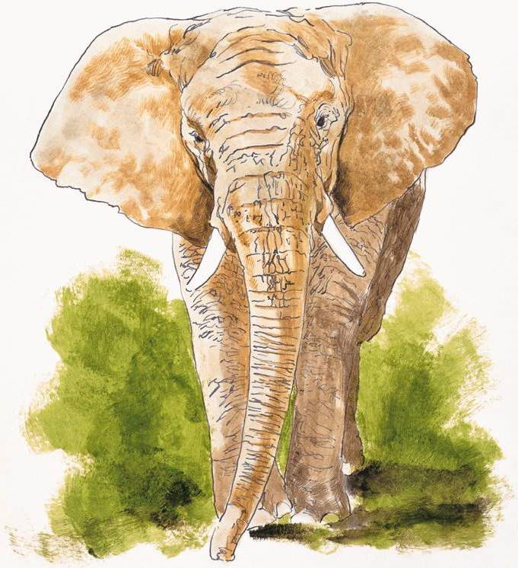
（4）刺激工资原理（差别计件制）
泰勒认为，要调动工人的积极性，应当实行刺激工资制度，即以标准定额为基础，以工人实际表现为依据，实行差别计件制。其具体做法是，制定标准工资率，完成定额的，按标准工资率100%付给，没完成的按80%付给，超额的按125%付给。
这样，虽然资本家付出的工资总额增加了，但劳动生产率的提高大大高于工资提高的幅度，资本家所得要多得多。当时有为名叫厄普顿•辛克莱的年轻社会主义者写信给《美国杂志》主编，他抗议说：“他（泰罗）把工资提高了61%，而工作量却增加了362%。”

Slide 17
（5）管理与操作分离原理
泰勒认为，应当按科学的方法使管理者与操作者在职能上分开，管理者应当专门进行定额、计划、控制等管理工作，工人则应当严格按照要求去操作。同时，管理者也应当进一步分工，每个管理者只承担一项或两项管理职能。

Slide 18
（6）管理控制原理
泰勒认为，管理者一方面应当依据职能原则进行管理，另一方面又必须实行例外原则，即组织的高级管理人员，将一般事物交由下级处理，自己只保留对重要的例外事物进行处理的权力。

Slide 19
1.科学管理理论
其他科学管理理论的著名人物
享利•甘特—泰勒的亲密合作者
“计件奖励工资制”和“甘特图”
吉尔布雷斯夫妇—泰勒最杰出的追随者
弗兰克•吉尔布雷斯——深入的动作研究
莉莲•吉尔布雷斯——心理学在管理中的应用
亨利•福特
创造了第一条流水生产线——汽车流水生产线

Slide 20
对泰勒制的评价
积极性：
将科学引进管理领域，并创立了一套具体的科学管理方法，是管理理论的创新，也为管理实践开创了新局面
提高了生产效率，推动了生产发展，适应了资本主义经济发展的需要
管理职能与执行职能分离，使管理理论的创立和发展有了实践基础
局限性：
把人看作纯粹的“经济人”，忽视了员工感情、态度等因素

Slide 21
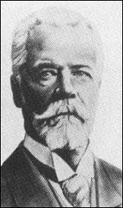
2.管理过程理论
法约尔——管理职能和一般管理
法约尔其人（Fayol 1841-1926）：他虽然同泰罗一样是个工程师，但两个人有所不同。泰罗一开始是作为普通工人进入工厂的，其后主要从事工程技术工作。法约尔则从进入组织开始就参加了组织管理集团，以后又担任了一个大公司的最高领导，并在法国的多种机构中从事管理方面的调查和研究工作。所以他的管理理论是以大组织为整体作为研究对象的。而且，他认为他的管理理论不仅适用于公私组织，也适用于军政机关和宗教组织等。
代表作：《工业管理和一般管理》，发表于1916年

Slide 22
主要理论
“经营”和“管理”谁的范围大？
（1）区分经营和管理，提出了六种经营活动和五大管理职能
参见下页图示：

Slide 23
经营
技术活动
商业活动
财务活动
安全活动
会计活动
管理活动
计划
组织
指挥
协调
控制

Slide 24

在计划方面——
法约尔认为，尽可能准确预测企业未来，要确定企业目标和完成目标的步骤,既要有长远的指导性计划,也要有短期的行动计划。

Slide 25
在组织方面——
确定执行工作任务和管理职能的机构，由管理机构进一步确定完成任务所必需的机器、物质和人员
法约尔提出了等级系列制和管理幅度原理。
此外还提出了决策参谋机构问题。

Slide 26
在指挥方面——
对下属的活动给予指导，使企业各项活动相互协调配合。
法约尔认为，指挥的作用是调动人的积极性和创造性，指挥必须统一。

Slide 27
在协调方面——
法约尔认为，协调就是使企业的所有活动都协调一致，保证组织活动的有秩序运行。

Slide 28
在控制方面——
法约尔认为，控制就是确保实际工作与规定的计划、标准相符合。检查每一个环节每一个细节是否有问题，并采取措施及时解决和处理，使组织活动能按预期目标良性运行。

Slide 29
（2）提出了管理的14条原则
1、分工原则。
包括劳动分工、管理分工和管理职能专业化。分工是提高劳动效率、降低生产成本的最好方法之一。
2、权力和责任原则。
法约尔认为，权力就是“下达命令的权力和强迫别人服从的力量”。权力和责任应当是对等的。
3、纪律原则。
法约尔认为纪律就是服从和尊重。
4、统一指挥原则。
法约尔认为，下级只能接受一个上级的命令。

Slide 30
5、统一领导原则。
法约尔认为，对于目标相同的一组活动，只能有一个领导。（书记与厂长的争端）
6、 个别利益服从整体利益原则。
法约尔认为整体利益大于个别利益的总和。
7、职工的报酬原则。
法约尔认为，报酬的方式应能激励职工对工作的热情。（发红包、按劳分配）

Slide 31
8、集权化原则。
法约尔认为，集权化是客观存在的，但要视管理人员的个性、道德品质、下级人员的可靠性以及企业的规模、条件等情况而定。适当分权，其目标是最大限度地发挥职工的能力。
9、等级系列原则。
等级系列制，就是在组织上实行金字塔式的结构，即若干工人由一个工头管理，若干工头由一个监工管理，若干监工由一个工长管理，直至最高管理层。
法约尔认为， 等级系列和命令统一使有些问题处理不及时，因此他设计了一种联系板，即在不影响命令统一的前提下进行横向联系，人称“法约尔桥”。（参见下业图表）

Slide 32
A经理
图中实线表示
纵向联系，虚线
表示横向联系。
工长B
E工长
工头C
F工头
工人D
G工人

Slide 33
10、秩序原则。 就是保证人和物都有自己的位置，并在规定的位置上称职的工作。（人有其事，事有其人，人和事都尽其能。）
11、公平原则。
就是公平处理雇主与工人的关系。即以亲切友好公正的态度执行规章制度。管理者应努力使公平感深入人心。
12、保持人员稳定原则。
就是鼓励员工长期为公司服务（日本与美国的差异）
13、创造性原则。
就是激励个人发挥积极性和创造性。人有很大创造潜力，但没有充分发挥出来。
14、集体精神原则。
就是在组织中形成和睦团结的气氛。集体精神是一个组织的灵魂，是对一个组织价值观的高度抽象而形成的能激 发人奋发向上的群体意识。

Slide 34
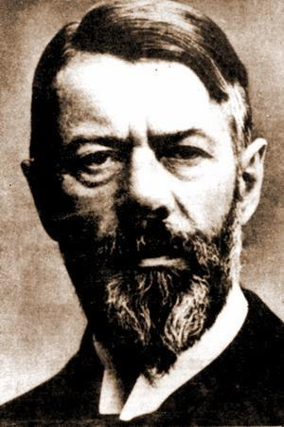
3. 行政组织理论
韦伯——理想的行政组织理论
马克斯·韦伯（Max Weber, 1864年4月21日—1920年6月14日）是德国的政治经济学家和社会学家，他被公认是现代社会学和公共行政学最重要的创始人之一。韦伯最初在柏林大学开始教职生涯，并陆续于维也纳大学、慕尼黑大学等大学任教。他对于当时德国的政界影响极大，曾前往凡尔赛会议代表德国进行谈判，并且参与了魏玛共和国宪法的起草设计。韦伯的主要著作围绕于社会学的宗教和政治研究领域上。被誉为“组织理论之父”

Slide 35
主要思想
1.理想组织形式的基础（理性—合法的权威）
以科学确定的、“法定的”制度规范作为组织协作行为的基本约束机制
依靠外在于个人的、科学合理的理性权威实施管理

Slide 36
2.理想的行政组织体系
特征：
1）明确劳动分工
2）自上而下的等级关系
3）人员的任用
4）职业管理人员
5）遵守严格的规则
6）组织中人员的关系
技术资格、职务需要
任命制
理想的官僚行政组织
专职的
工作人员
理性准则

Slide 37
优越性：
实现个人与权利的分离
体现理性精神和合理化精神
适合大型企业组织的需要

Slide 38
4. 古典管理学派的贡献
（1）首要贡献是指明了管理是组织社会的一个特殊要素
（2）明确提出了管理的基本职能
（3）发展了许多管理的技术和方法

Slide 39
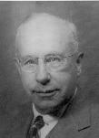
三、近现代管理的发展
一、巴纳德——一般组织管理原理
切斯特·巴纳德（Chester Barnard,1886～1961）出生于美国一个贫穷的家庭。1906～1909年期间在哈佛大学攻读经济学。1909年进入美国电话电报公司开始了他的职业生涯。他曾经担任过巴赫音乐学会的主席；帮助美国原子能委员会制定政策；在20世纪30年代大萧条时期担任新泽西州减灾委员会总监；1942年巴纳德创立了联合服务组织公司并出任总裁；1948～1952年担任美国洛克菲勒基金会董事长。
1938年，巴纳德出版了著名的《经理人员的职能》一书，此书被誉为美国现代管理科学的经典之作。1948年，巴纳德又出版了另一重要的管理学著作《组织与管理》。
巴纳德的这些著作为建立和发展现代管理学做出了重要贡献，也使巴纳德成为社会系统学派的创始人。

Slide 40
主要理论
1.组织论的管理理论
以组织为基础分析和说明管理的职能和过程。
将组织看成一个相互协作的系统
2.正式组织和非正式组织
正式组织：有意识地加以协调的两个或两个以上的人的活动或力的系统；
正式组织三要素：协作的意愿、共同的目标和信息沟通
非正式组织：没有正式的结构，成员之间的联系非常松散，常常不能自觉地意识到共同的目的，而是通过同工作有关的接触或者是共同的兴趣爱好产生的，并因而确立了一定的习惯和规范。
非正式组织起着三种作用：信息交流；通过对协作意愿的调节，维持正式组织内部的团结；维护个人品德和自尊。

Slide 41
3.组织平衡
组织内部个人与整体间的平衡
组织与环境间的平衡
组织动态平衡
4.管理人员的职能
主要职能是：
制订并维持一个信息系统
使组织中的每个人都能作出贡献
阐明并确定本企业的目标

Slide 42
二、“人际关系”——“行为科学”管理理论
形成的时间： 20世纪初期。
主要代表人物：（1）梅奥
（2）马斯洛
（3）赫茨伯格
（4）麦格雷戈
（5）洛尔施和莫尔斯
（6）威廉▪大内

Slide 43
背景材料：
随着资本主义的发展，企业的规模越来越大，生产的社会化程度越来越高，社会生产之间的联系越来越复杂。与此同时，资本主义的基本矛盾越来越尖锐，马克思主义在工人中广泛传播，工人的政治斗争更加普遍。这些都使资本家感到，古典管理理论已经不适应这种形势了，需要探索新的管理理论。于是出现了“人际关系”理论后又发展成为“行为科学”管理理论。

Slide 44
1、梅奥和霍桑试验
梅奥其人 （Elton Mayo,1880-1949埃尔顿·梅奥） ：是移居美国的澳大利亚人。开始他在澳大利亚昆土兰大学教授逻辑学和哲学，以后又去苏格兰学医，研究精神病理学。移居美国后，在宾夕法尼亚大学沃顿管理学院任教。
代表著作：《工业文明的人性问题》，1933年发表；《工业文明的社会问题》， 1945年发表。

Slide 45
（1）霍桑试验
霍桑试验是1924年在美国西方电器公司的霍桑工厂进行的，梅奥开始并没有参加。当时研究人员认为工作环境与生产效率之间存在着一定的函数关系，为了精确地求得这些因素之间的关系，以求提高劳动生产率的途径，进行了一系列的试验。

Slide 46
A、照明试验。
一个是试验组，一个是控制组。控制组照明不变，试验组不断变换照明度------ ，甚至降低到近似月光的程度，生产率才有所降低------
B、福利试验。
是在电话继电器装配实验室分别按不同工作条件进行实验的。工资形式计时改为计件；无工间休息改为有工间休息；工间休息免费供应茶点；周工作天数6天改为5天。集体奖励改为个人奖励。结果产量持续上升。取消后产量仍维持高水平。工人们不能解释这是为什么？

Slide 47
C、访谈试验。
1927年，梅奥得知此事，开始进入霍桑工厂继续进行试验。梅奥等人通过前一段的试验结果进行研究，并通过同工人进行访谈。试验人员与2万多人次谈话，涉及的问题很广泛，譬如让工人提建议、发牢骚，工人也可以自选话题，结果工人的产量大幅提高 。

Slide 48
D、接线板绕线组实验。
这是一项关于工人群体的实验，为了系统地观察在实验群体中工人之间的相互影响。实行的是计件工资制，工人可以尽力地工作。研究人员原以为，实行了这一套办法会使得职工更为努力地工作，然而结果却是出乎意料的。事实上，工人实际完成的产量只是保持在中等水平上，而且每个工人的日产量都是差不多的。还对实验组的每个人进行了灵敏度和智力测验。
对一个群体进行了为期六个月的调查记录和分析，发现了许多行为准则影响工人的行为，譬如不向上级告密，有默契的产量标准等。

Slide 49
（4）梅奥的主要管理理论
经过试验梅奥得出了四条重要理论
A、职工是“社会人”。
认为人不是孤立存在的，而是属于某一工作集体并受这一集体影响的。他们不是单纯地追求金钱收入，还要追求友情、安全感、归属感等社会的和心理的欲望的满足。梅奥等人曾经用这样一句话来描绘人：“人是独特的社会动物，只有把自己完全投入到集体之中才能实现彻底的自由”。
因此，梅奥认为应当采用符合人的社会心理需要的方法进行管理。

Slide 50
人的假设
“经济人”假设：人是以追求个人利益最大化为目的并积极从事经济活动的主体，具有四个特点：
人必然是自利的，且不是孤立的。
人总是凭借所处环境判断自身的利益，努力使用各种手段，追求自身利益的最大化。
人唯一目的是追求私人的利益，但最终会增加社会的公共利益。但是，这一过程需要有良好健全的法制和规则作为保证。
人追逐私利的手段和内容会随着社会发展而发生变化，但其自利的本性不变。

Slide 51
“社会人”假设：人不仅具有经济性的需求，更具有社会性的需求，因此人与人之间的关系和组织的归属感比经济报酬更能激励人的行为。
劳动者是由社会需求而引起工作的动机，并且通过与同事的关系而获得认同感。
劳动者只能从工作上的社会关系寻求工作的意义。
劳动者对同事们的社会影响力，比对管理者所给予的经济诱因控制更为重视。
劳动者的工作效率随着上司能满足他们社会需求的程度而改变。

Slide 52
“自我实现人”假设：自我实现，指的是人都需要发挥自己的潜力，表现自己的才能，只有人的潜力充分发挥出来，人的才能充分表现出来，人才会感到最大的满意。
有别于经济人假设强调的物质需求和社会人假设强调的情感需求，自我实现人假设具有发挥潜能、追求自我完美的需要。

Slide 53
“复杂人”假设：其一，就个体人而言，其需要和潜力会随着年龄的增长，知识的增加，地位的改变，环境的改变以及人与人之间关系的改变而各不相同；其二，就群体的人而言，人与人是有差异的。
因此，无论是“经济人”、“社会人”，还是“自我实现人”的假设，虽然各有其合理性的一面，但并不适用于一切人。

Slide 54

B、组织中存在着“非正式组织”。
“非正式组织”是指工人在生产过程中形成的有共同利益和共同感情的非正式团体。这种非正式组织对于工人的行为影响很大，也是影响生产效率的重要因素。
梅奥认为，在这个组织中，他们有默契的产量标准，认为，过分高于正式标准就会使工资率降低，过分低于正式标准又会引起监工干涉。
梅奥还认为，正式组织的准则是效率，而非正式组织的准则是感情。

Slide 55
C．满足工人的社会欲望，提高工人的士气是提高生产效率的关键。
士气是工作积极性、主动性、协作精神等结合成一体的精神状态。
科学管理理论认为，生产效率与作业方法、工作条件之间存在着单纯的因果关系，只要采取恰当的刺激制度，改善工作条件，就可以提高生产效率。可霍桑试验表明，这两者之间并没有必然的直接的联系。生产效率的提高，关键在于工作态度的改变，即工作士气的提高。
梅奥从人是社会人的观点出发，认为“士气”高低决定于安全感、归属感等社会、心理方面的欲望的满足程度。满足程度越高，“士气”就越高，生产效率也越高。

Slide 56
D、新的领导能力在于提高职工的满足度。
梅奥认为，既然工人是社会人，那么工人的满足就不只是物质方面，更重要的是社会地位和社会关系方面。因而管理者应当同时具有两种技能，即经济上的技能和社会心理上的技能，从而平衡正式组织和非正式组织的关系。
以霍桑实验为基础所提出的理论是人际（群）关系理论。人际（群）关系理论是“行为科学”管理学派的早期思想，它只强调要重视人的行为；而行为科学还要求进一步研究人的行为规律，找出产生不同行为的影响因素，探讨如何控制人的行为以达到预定目标。

Slide 57
2、马斯洛及人类需要层次理论
马斯洛(Abraham Maslow,1908-1970,亚布拉罕•马斯洛)其人：美国著名的心理学家、行为科学家和著名的教授。
代表著作：《人类激励的一种理论》（也有人翻译为《人类动机理论》），1943年发表。

Slide 58
主要理论：
问题：人的行为是由什么引起的？
心理学研究成果表明：需求产生动机，动机支配行为，人的行为归根到底是由需求引起的。
马斯洛提出了人类需要层次理论。这种理论有两个基本观点：
一是认为人是有需要的动物，已经满足的需要没有激励作用，尚未满足的需要才有激励作用；
二是认为人的需要是有层次的。他把人的需要归纳为5大类，并以需要发生的顺序排列成由低到高的5个等级。参见下页图示：

Slide 59
自我实现的需要
受人尊重的需要
感情和归属的需要
安全的需要
生理的需要
第五层次
自我实现需要
第四层次
地位或受人尊敬需要
第三层次
感情和归属需要
第二层次
安全需要
第一层次
生理需要

Slide 60
问题：为什么要研究马斯洛需要层次理论？
马斯洛认为，管理者应对工人的需要有详细地了解，以采用符合工人新的需要的方法来激励工人的积极性。

Slide 61
3、赫茨伯格的双因素理论
保健因素：当它低于一定水平时，会引起职工的不满；当它得到改善时，职工的不满就会消除。但是，保健因素对职工起不到激励的积极作用。
企业的政策与行政管理
监督
与上级的关系
与同事的关系
与下级的关系
工资
工作安全
个人生活
工作条件
地位

Slide 62
激励因素：这类因素具备时，可以起到明显的激励的作用；当这类因素不具备时，也不会造成职工的极大不满。
工作上的成就感
受到重视
提升
工作本身的性质
个人发展的可能性
责任

Slide 63
激励因素
保健因素
工资
工作条件
等等
成就
晋升
成长
极满意
极不满意
中性

Slide 64
保健因素：与工作的外部环境有关，是保证工作完成的基本条件
激励因素：以工作为中心

Slide 65
双因素论的贡献和局限性
贡献：
采取一定的激励措施（如保健因素），并不一定能带来人们对需求的满足；
满足不同需求所引起的激励深度和效果是不同的，保健因素作为激励手段是必要的，但要适度，它的激励作用是有限的；
要注意选用作用持久的激励因素，为组织成员提供更多的成长、发展、晋升机会，以此来调动人的积极性。

Slide 66
双因素论的贡献和局限性
局限性：
调查有很大的主观片面性，调查取样缺乏代表性。

Slide 67
“行为科学”学派
自我实现的需要
激励因素
尊重的需要
激励因素
感情的需要
保健因素
安全的需要
保健因素
马斯洛的需要层次理论
赫茨伯格的双因素理论
生理的需要
保健因素
马斯洛模式与赫茨伯格模式比较图

Slide 68
4、麦格雷戈的X理论和Y理论
麦格雷戈（Douglas Mcgregor,1906-1964,道格拉斯•麦格雷戈）其人：美国麻省理工学院工业管理系的教授，著名的行为科学家。
代表著作：《组织的人性问题》，1960年发表。著作中提出了X理论和Y理论。

Slide 69
（1）X理论
麦格雷戈认为，人类本身蕴藏着极大的潜力，但没有充分挖掘出来。其原因是传统理论对人的看法不正确，影响到组织领导对人的看法，把人当作消极因素。因而对人性做了错误的认识。麦格雷戈把这种错误的认识称之为X理论（主要指古典管理理论）。
X理论的主要观点如下：

Slide 70
A、多数人好逸恶劳，尽可能逃避工作；
B、一股人都胸无大志，通常满足于平平稳稳地完成
工作，而不喜欢具有“压迫感”的创造性的困难工作；
C、多数人的行为动机是建立在物质需要基础之上；
D、对大多数人要严格管理和控制。
根据X理论的主张，要实行“命令与统一”“权威与服从”等管理方式。泰罗创立的科学管理就是属于以X理论为指导的管理方式。

Slide 71
（2）Y理论
麦格雷戈认为，X理论并不符合现实的许多情况，X理论对人的认识是消极的、错误的。麦格雷戈根据他对人类本性的认识，提出了与X理论相反的Y理论。
Y理论的主要观点如下：

Slide 72
A、人并非天性厌恶工作，人们对工作的喜恶，在于工作对他是一种满足还是一种惩罚；
B、外来控制与惩罚不是唯一手段，自我控制才是达成组织目标的重要手段；
C、人在适当鼓励下，能够负起责任，完成工作；
D、多数人有一定的想象力、创造力；
根据Y理论的主张，要实施“目标管理”“分权与授权”“参与制管理”“顾问式管理”等管理方式。

Slide 73
5、洛尔施和莫尔斯的超Y理论
讨论： X理论和Y理论中的哪一种理论更适用？
在麦格雷戈提出X理论和Y理论之后，美国的著名的行为学者乔伊·洛尔施（ Joy Lorsch ）和约翰·莫尔斯（ John Morse ）对此进行了进一步的试验。
他们选了两个工厂和两个研究所作为试验对象，其中一个工厂和一个研究所按照X理论实施严密的组织和督促管理；另一个工厂和另一个研究所则按照Y理论实施松弛的组织和参与管理，并以诱导和鼓励为主。实验结果如下表所示：

Slide 74
X理论和Y理论试验结果表
试验对象 管理理论 | 任务易测定的工厂 | 任务不易测定的研究所
X理论 | 效率高 （亚克龙工厂） | 效率低 （卡美研究所）
Y理论 | 效率低 （哈特福工厂） | 效率高 （史托克顿研究所）
洛尔施和莫尔斯最后认为：X理论并非全错而毫无用处；Y理论并非全对而到处可用；应当将X理论和Y理论两者结合起来，根据不同的情况灵活运用。管理方式要由工作性质、成员素质来决定。

Slide 75
超Y理论的基本观点：（XY结合使用）
主体需要的差异性
组织方式的相异性
控制程度的应变性
目标确立的递进性（由易到难）

Slide 76
6、w.大内(Willam Ouchi)的Z理论
Z理论的主要观点：
企业对职工的雇佣应是长期的而不是短期的
上下结合制定决策，鼓励职工参与企业的管理工作
实行个人负责制
上下级之间关系要融洽
对职工要进行知识全面的培训，使职工有多方面工作的经验
相对缓慢的评价与稳步提拔
控制机制要较为含蓄而不正规，但检测手段要正规

Slide 77
四、 当代管理理论
“管理学丛林”，主要有十一个学派。
1.现代管理理论的各个学派
（1）管理过程学派
代表人物：法约尔、孔茨
主要观点：把管理划分为若干职能，这些职能构成了管理过程

Slide 78
（2）经验或案例学派
代表人物：德鲁克、戴尔、纽曼、斯隆
主要观点：通过各种成功和失败的典型案例可以揭示管理的奥秘。
（3）社会系统学派
代表人物：巴纳德
主要观点：组织就是一个社会协作系统，管理者是系统有效运行的关键

Slide 79
（4）人际关系学派
主要观点：研究管理必须着重于人与人之间的关系，尤其要注意研究个人心理及其动机
（5）群体行为学派
代表人物：梅奥
主要观点：不同于人际关系学派的研究重点，侧重研究各种群体的行为方式，也称为组织行为学派

Slide 80
（6）社会技术系统学派
代表人物：特里司特
主要观点：在管理实践中，必须把社会系统和技术系统结合起来考虑，研究科学技术对管理的影响
（7）决策理论学派
代表人物：西蒙、马奇
主要观点：管理就是决策，并提出了有限理性决策模型

Slide 81
（8）管理科学学派
代表人物：伯法
主要观点：采取数学模型和程序来进行分析和表述管理的逻辑过程
（9）沟通（信息）中心学派
代表人物：李维特、申农、韦弗
主要观点：把管理人员看成一个信息中心，强调计算机技术在管理活动和决策中的作用

Slide 82
（10）系统管理学派
代表人物：卡斯特、罗森茨威克、米勒
主要观点：将系统论原理应用于企业。组织由许多子系统构成，而这个系统又是环境大系统中的一个分系统。作为组织的管理者，就要使组织内部的各个子系统互相协调，同时又要使组织系统适应环境。

Slide 83
（11）权变学派
代表人物：伍德沃德、莫尔斯、豪斯等
主要观点：所谓权变，即随机应变。强调管理中要根据组织所处的内外部条件随机应变，针对不同条件寻求合适的管理模式、方案或方法。

